Slide 1


Slide 2

Регулярни изрази
Програмиране за .NET Framework
http://www.nakov.com/dotnet/
Светлин Наков
Национална академия по разработка на софтуер
academy.devbg.org

Slide 3
Необходими знания
Базови познания за общата система от типове в .NET (Common Type System)
Базови познания за езика C#
Познания на средствата за работа със символни низове в .NET Framework

Slide 4
Съдържание
Регулярни изрази. Синтаксис на регулярните изрази
Езикът на регулярните изрази
Литерали и метасимволи. Escaping последователности, метасимволи за класове, метасимволи за количество, метасимволи за местоположение
Регулярни изрази в .NET. Пространството System.Text.RegularExpressions
Класът Regex. Методи. Приложение
Класовете Match и MatchCollection
Търсене по регулярен израз

Slide 5
Съдържание (2)
Извличане на части от съвпадение чрез групи в регулярните изрази
Заместване в текст с регулярен израз
Разделяне на низ по регулярен израз
Настройки с RegexOptions
Escaping проблеми
Кога да ползваме регулярни изрази?
За ефективността на регулярните изрази
Регулярни изрази – още примери
Готови регулярни изрази. Инструментът "The Regulator"

Slide 6
Регулярни изрази
Регулярните изрази са мощно, удобно и ефективно средство за обработка на текст
С регулярни изрази можем:
да търсим и извличаме информация от даден текст по даден шаблон
да валидираме текстова информация
да заменяме и изтриваме поднизове в даден текст чрез шаблони
Регулярните изрази използват като математическа основа теорията на крайните автомати и регулярните езици
В .NET Framework регулярните изрази имат синтаксиса на Perl 5

Slide 7
Какво е регулярен израз?
Регулярен израз е символен низ, който описва някаква съвкупност от символни низове (регулярен език)
Регулярните изрази използват специална граматика за описание на низовете
Например регулярният израз
обозначава всички непразни низове, които се състоят само от цифрите 0 и 1, а низът
обозначава всички телефонни номера, които имат вида 088XXXXXXX (X е цифра)
[0-1]+
088[0-9]{7}

Slide 8
Регулярни изрази в .NET – пример
static void Main(string[] args)
{
string text =
"Няма скара, няма бира, няма к'во да ям.";
// Регулярен израз за търсене на последователности
// от букви и цифри, завършващи на "ира", подниз
// "скара" и думи, съдържащи в себе си подниз "ям"
string pattern = @"\w*ира|скара|\w*ям\w*";
Match match = Regex.Match(text, pattern);
while (match.Success)
{
Console.WriteLine(
"Низ: \"{0}\" - начало {1}, дължина {2}",
match, match.Index, match.Length);
match = match.NextMatch();
}
}

Slide 9
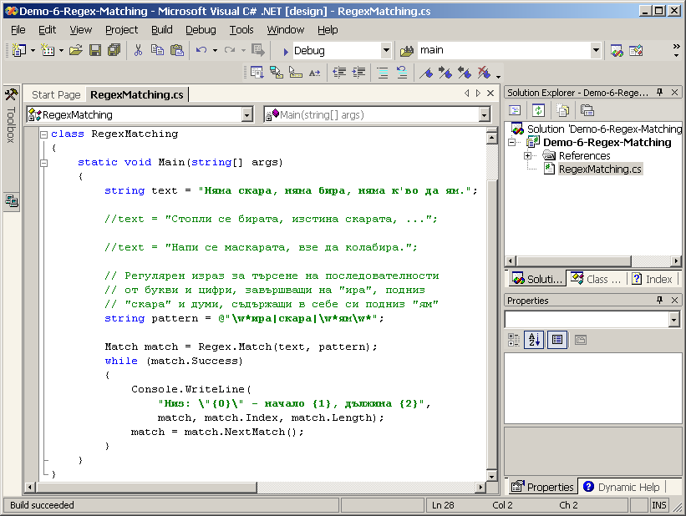
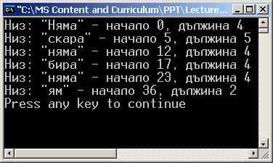
Демонстрация #1
Търсене на съвпадения в текст с регулярен израз

Slide 10
Валидация с регулярни изрази
Регулярните изрази са много удобни за валидация на входни данни, например за проверка на email адрес:
Валидни email адреси:
svirka@kaval.com, sladurana@duduk.net, -123--@usa.net, test.test123@en.some-host.12345.com
Невалидни email адреси:
.ala.@bala.com, test@-host.com, user@.test.ru, user@test.ru., alabala@, user@host, @eu.net
string email = "test-1.p46@ala-bala.somehost.somewhere.bg";
string regex = @"^([a-zA-Z0-9_\-][a-zA-Z0-9_\-\.]{0,49})" +
@"@(([a-zA-Z0-9][a-zA-Z0-9\-]{0,49}\.)+[a-zA-Z]{2,4})$";
bool valid = Regex.IsMatch(email, regex);
Console.WriteLine(valid);

Slide 11
Езикът на регулярните изрази
Регулярните изрази са средство за описание на поднизове, които търсим в даден текст
Синтаксисът на регулярните изрази се състои от литерали и метасимволи:
литералите са части от низове, които търсим
метасимволите са команди, които задават специални указания и правила за търсене
Например, в регулярния израз
литерали са "ира", "скара" и "ям", а метасимволи са "\w", "*" и "|"
\w*ира|скара|\w*ям\w*

Slide 12
Метасимволи
Метасимволите в регулярните изрази са няколко категории:
Escaping последователности, например \*
Класове от символи, например [a-zA-Z]
Метасимволи за задаване на количеството (quantifiers), например * и +
Метасимволи за задаване на местоположението в текста, например \b
Метасимволи за алтернативен избор, например | (логическо "или")
Групиращи метасимволи, например ([0-9]+)
Други метасимволи, например # (за задаване на коментари), заместващи (например $1), …

Slide 13
Escaping последователности
\t – табулация
\r – символ за връщане на каретката CR (0x0D)
\n – символ за нов ред LF (0x0А)
\xXX – символ с ASCII код XX (шестнайсетично)
\uXXXX – Unicode символ с номер XXXX (шестнайсетично)
\\ – символ \
\* – символ *
\+ – символ +

Slide 14
Класове от символи
. – обозначава произволен символ без \n
(.|\s) – обозначава произволен символ
[символи] – обозначава произволен символ от изброените
Пример: [01] обозначава цифрата 0 или 1
[^символи] – обозначава произволен символ, който не е сред изброените
Пример: [^<>\\] обозначава всеки символ без <, > и \
[charX-charY] – обозначава символ в зададения интервал
Пример: [0-9A-F] обозначава всеки символ, който е цифра или латинска буква между A и F

Slide 15
Класове от символи
\w – обозначава буквите, цифрите и символа _ (за всички езици от Unicode)
\W – обозначава всички символи с изключение на буквите, цифрите и _
\s – обозначава символите за празно пространство (интервал, табулация, нов ред, ...)
\S – обозначава символите, които не са празно пространство
\d – обозначава десетичните цифри [0-9]
\D – обозначава всички символи, които не са десетични цифри

Slide 16
Метасимволи за количество
* – нула или повече срещания
Пример: [01]* обозначава всички символни низове, съставени от цифрите 0 или 1, включително празния низ
+ – едно или повече срещания
Пример: [A-Z]+ задава непразните символни низове, съставени от главни латински букви
? – нула или едно срещания
Пример: [A-Z]? обозначава главна латинска буква или празен низ
{n} – точно n срещания
Пример: [0-9]{3} обозначава последователност от точно 3 цифри

Slide 17
Метасимволи за количество
{n,} – поне n срещания
Пример: [0-9]{5,} обозначава последователност от поне 5 цифри
{n,m} – поне n и най-много m срещания
Пример: [0-9]{2,4} обозначава последователност от 2, 3 или 4 цифри
*? – нула или повече срещания, но най-малкият възможен брой
+? – едно или повече срещания, но най-малкият възможен брой
{n,}? – поне n срещания, но най-малкият възможен брой

Slide 18
Метасимволи за местоположение
\b – указание за търсене само в началото или края на дума – на границата между символите \w и \W, но в рамките на \w
Пример: \b\w*бир\w*\b обозначава всички думи, съдържащи като подниз "бир", например "бира", "обирам" но не и "налей ми биричка"
Пример: .*?ра\b обозначава всички най-къси поднизове, завършващи на "ра", например "кака Мара" и "дай бира", но не и "бира няма" и "подай ми бирата"
\B – указание за търсене само в средата на думата (без началото и края)
Пример: \w*бира\B ще намери "бира" в текста "Къде ми е бирата?", но няма да намери нищо в текста "Налей ми бира, моме ле!"

Slide 19
Метасимволи за местоположение
\A – указание за търсене само в началото на подадения текст (задава се преди низа)
Пример: \Aбира ще намери "бира" в текста "бирата е хладна", но няма да намери нищо в текста "Живот без бира не е живот!"
\z – указание за търсене само в края на текста (задава се след низа)
Пример: бира\Z ще намери "бира" в текста "налей бира", но няма да намери нищо в текста "бирата е хладна"
^ – търсене само в началото на текста (в режим multi-line и в началото на всеки ред)
$ – търсене само в края на текста (в режим multi-line и в края на всеки ред)

Slide 20
Други метасимволи
Метасимволи за избор:
A|B – задава алтернативен избор между регулярните изрази A и B
Пример: бира|скара ще намери "бира" в текста "Студена ли е бирата?", а в текста "Къде е скарата?" ще намери "скара"
Метасимволи за задаване на групи:
(група), (?<име>група) – задава група в регулярния израз (без име или с име)
Пример: \s*(?<name>\w+)\s*=\s*(\d+)
Групите се използват за логическо отделяне на части от регулярния израз и могат да имат имена

Slide 21
Регулярните изрази в .NET
В .NET Framework средствата за обработка на текст чрез регулярни изрази са разположени в пространството от имена System.Text.RegularExpressions
Класът Regex съдържа неизменим регулярен израз и методи за търсене, заместване и разделяне на низове чрез този израз
Regex предоставя и статични методи за всички основни операции
Класът Match съдържа описание на едно съвпадение (стойност, начална позиция и дължина), получено в резултат от търсене с регулярен израз
Дава възможност за намиране на следващото съвпадение от търсенето, ако такова има

Slide 22
Регулярните изрази в .NET
Класовете от пространството с имена System.Text.RegularExpressions
Класът MatchCollection съдържа списък от съвпадения (получени в резултат от търсене)
Класът Group представлява група от символи, съдържаща се в дадено съвпадение (Match). В едно съвпадение може да има няколко групи
Класът GroupCollection съдържа списък от групи, съдържащи се в дадено съвпадение
Делегатът MatchEvaluator се използва при заместване с регулярен израз за обработка на всяко едно съвпадение
Изброеният тип RegexOptions се използва за задаване на опции за търсенето с рег. изрази

Slide 23
Класът Regex
В .NET Framework класът Regex е най-важният клас за работа с регулярни изрази
С Regex може да се работи по два начина:
Инстанцира се класът и в конструктора му се подава регулярен израз, след което му се извикват методите за обработка на текст (IsMatch, Match, Matches, Replace, Split)
Използват се статичните методи на класа (IsMatch, Match, Matches, Replace, Split), на които се подава текста за обработка и регулярен израз, който да се използва
Подходът с инстанцирането на Regex е по-ефективен ако с един и същ израз ще се обработват последователно няколко текста

Slide 24
Класът Regex
По-важни методи и свойства на Regex:
IsMatch(text, pattern) – проверява дали в даден текст се среща поне един подниз, който съответства на даден регулярен израз
Match(text, pattern) – търси зададения регулярен израз в зададения текст и връща първото съвпадение като Match обект
Matches(text, pattern) – търси зададения регулярен израз в зададения текст и връща MatchCollection от всички съвпадения
Replace(text, pattern, replacement) – замества всички срещания за даден регулярен израз в даден текст със заместващ текст, който може да съдържа части от намерените съвпадения (групи в рег. израз)

Slide 25
Класът Regex
По-важни методи и свойства на Regex:
string[] Split(text, pattern) – разделя даден низ на части по даден регулярен израз
Escape(text) – замества всички специални символи за езика на регулярните изрази с еквивалентни escaping последователности
Unescape(text) – обратното на Escape()
GetGroupNames() – връща масив от имената на групите, дефинирани в даден регулярен израз (групите без имена автоматично получават служебно име)
Options – свойство от тип RegexOptions, което задава някои настройки на израза (като Singleline, Multiline, IgnoreCase и IgnorePatternWhitespace)

Slide 26
Regex.IsMatch – пример
static bool IsPositiveInteger(string aNumber)
{
// Целите положителни числа започват с цифра от 1 до 9 на
// първа позиция и завършват с 0 или повече цифри в края
Regex numberRegex = new Regex(@"\A[1-9][0-9]*\Z");
return numberRegex.IsMatch(aNumber);
}
static void Check(string aText)
{
Console.WriteLine("{0} - {1}", aText,
IsPositiveInteger(aText) ? "positive integer" :
"NOT a positive integer");
}
static void Main(string[] args)
{
Check("123456"); // 123456 – positive integer
Check("15 16"); // 15 16 – NOT a positive integer
}

Slide 27
Regex.Match – пример
static void Main(string[] args)
{
string text = @"<html>
This is a hyperlink:
<a href=""javascript:'window.close()'"">
close the window</a><br> ... and one more link: <a
target=""_blank"" href=/main.aspx class='link'> <b>
main page</b> </a>< a href = 'http://www.nakov.com'
> <img src='logo.gif'>Nakov's home site < /a >";
string hrefPattern = @"<\s*a\s[^>]*\bhref\s*=\s*" +
@"('[^']*'|""[^""]*""|\S*)[^>]*>" +
@"(.|\s)*?<\s*/a\s*>";
Match match = Regex.Match(text, hrefPattern);
while (match.Success)
{
Console.WriteLine("{0}\n\n", match);
match = match.NextMatch();
}
}

Slide 28
Как работи примерът?
Регулярният израз, използван в примера:
търси низове като:
започва със символа "<" и преминава през празното пространство след него (ако има)
string hrefPattern = @"<\s*a\s[^>]*\bhref\s*=\s*" +
@"('[^']*'|""[^""]*""|\S*)[^>]*>" +
@"(.|\s)*?<\s*/a\s*>";

Slide 29
Как работи примерът?
Регулярният израз, използван в примера:
търси низове като:
започва със символа "<" и преминава през празното пространство след него (ако има)
търси символ "a", следван задължително от празно пространство
string hrefPattern = @"<\s*a\s[^>]*\bhref\s*=\s*" +
@"('[^']*'|""[^""]*""|\S*)[^>]*>" +
@"(.|\s)*?<\s*/a\s*>";

Slide 30
Как работи примерът?
Регулярният израз, използван в примера:
търси низове като:
започва със символа "<" и преминава през празното пространство след него (ако има)
търси символ "a", следван задължително от празно пространство
преминава през неопределен брой символи докато намери дума "href" (ако тагът има други атрибути преди "href", ги пропуска)
string hrefPattern = @"<\s*a\s[^>]*\bhref\s*=\s*" +
@"('[^']*'|""[^""]*""|\S*)[^>]*>" +
@"(.|\s)*?<\s*/a\s*>";

Slide 31
Как работи примерът?
Регулярният израз, използван в примера:
търси низове като:
започва със символа "<" и преминава през празното пространство след него (ако има)
търси символ "a", следван задължително от празно пространство
преминава през неопределен брой символи докато намери дума "href" (ако тагът има други атрибути преди "href", ги пропуска)
търси символа "=", евентуално предшестван и следван от празно пространство
string hrefPattern = @"<\s*a\s[^>]*\bhref\s*=\s*" +
@"('[^']*'|""[^""]*""|\S*)[^>]*>" +
@"(.|\s)*?<\s*/a\s*>";

Slide 32
Как работи примерът?
Регулярният израз, използван в примера:
търси низове като:
ако следват двойни кавички или апостроф, преминава през 0 или повече символа до намиране на съответни затварящи двойни кавички или апостроф
string hrefPattern = @"<\s*a\s[^>]*\bhref\s*=\s*" +
@"('[^']*'|""[^""]*""|\S*)[^>]*>" +
@"(.|\s)*?<\s*/a\s*>";

Slide 33
Как работи примерът?
Регулярният израз, използван в примера:
търси низове като:
ако следват двойни кавички или апостроф, преминава през 0 или повече символа до намиране на съответни затварящи двойни кавички или апостроф
ако не следват двойни кавички или апостроф, преминава през 0 или повече символа различни от празно пространство
string hrefPattern = @"<\s*a\s[^>]*\bhref\s*=\s*" +
@"('[^']*'|""[^""]*""|\S*)[^>]*>" +
@"(.|\s)*?<\s*/a\s*>";

Slide 34
Как работи примерът?
Регулярният израз, използван в примера:
търси низове като:
ако следват двойни кавички или апостроф, преминава през 0 или повече символа до намиране на съответни затварящи двойни кавички или апостроф
ако не следват двойни кавички или апостроф, преминава през 0 или повече символа различни от празно пространство
пропуска всички символи до намиране на символ ">" и преминава през него
string hrefPattern = @"<\s*a\s[^>]*\bhref\s*=\s*" +
@"('[^']*'|""[^""]*""|\S*)[^>]*>" +
@"(.|\s)*?<\s*/a\s*>";

Slide 35
Как работи примерът?
Регулярният израз, използван в примера:
търси низове като:
преминава през 0 или повече произволни символи, като се стреми броят им да е минимален (помислете защо е нужно това?)
string hrefPattern = @"<\s*a\s[^>]*\bhref\s*=\s*" +
@"('[^']*'|""[^""]*""|\S*)[^>]*>" +
@"(.|\s)*?<\s*/a\s*>";

Slide 36
Как работи примерът?
Регулярният израз, използван в примера:
търси низове като:
преминава през 0 или повече произволни символи, като се стреми броят им да е минимален (помислете защо е нужно това?)
търси затварящ таг "</a>", евентуално съдържащ на места разделящи символи празно пространство (whitespace)
string hrefPattern = @"<\s*a\s[^>]*\bhref\s*=\s*" +
@"('[^']*'|""[^""]*""|\S*)[^>]*>" +
@"(.|\s)*?<\s*/a\s*>";

Slide 37
Как работи примерът?
Регулярният израз, използван в примера:
търси низове като:
преминава през 0 или повече произволни символи, като се стреми броят им да е минимален (помислете защо е нужно това?)
търси затварящ таг "</a>", евентуално съдържащ на места разделящи символи празно пространство (whitespace)
Всички съвпадения се намират последователно чрез Match.NextMatch()
string hrefPattern = @"<\s*a\s[^>]*\bhref\s*=\s*" +
@"('[^']*'|""[^""]*""|\S*)[^>]*>" +
@"(.|\s)*?<\s*/a\s*>";

Slide 38
Regex.Matches – пример
static void Main()
{
// Регулярен израз за търсене на думи на кирилица
Regex regex = new Regex(@"\b[А-Яа-я]+\b");
String text =
"The Bulgarian word 'бира' (beer) often" +
" comes with the word 'скара' (grill).";
MatchCollection matches = regex.Matches(text);
foreach (Match match in matches)
{
Console.Write("{0}:{1} ", match);
}
// Резултат: бира скара
}

Slide 39
Класът Match
По-важни свойства и методи на Match:
Success – връща дали съвпадението е валидно – дали търсенето е намерило нещо
Value – връща стойността на съвпадението
Index – връща позицията на съвпадението в текста
Length – връща дължината на съвпадението
NextMatch() – предизвиква продължаване на търсенето от края на текущата съвпадение и връща следващото съвпадение (ако има)
Groups – връща групите, съдържащи се в съвпадението във вид на GroupCollection
Captures – връща CaptureCollection от Capture обектите, образуващи съвпадението

Slide 40
Regex.Match – пример
static void Main()
{
// Регулярен израз за търсене на думи на латиница
Regex regex = new Regex(@"\b[A-Za-z]+\b");
String text =
"Бирените историците смятат, че същинският " +
"хмел (Humulus lupulus) влязъл трайно в " +
"пивоварството едва през IX век.";
Match match = regex.Match(text);
while (match.Success)
{
Console.Write("{0}:{1} ", match, match.Index);
match = match.NextMatch();
}
// Резултат: Humulus:47 lupulus:55 IX:103
}

Slide 41
Работа с групи
Групите в регулярните изрази дават възможност за извличане и обработка на отделни части от изразите
Групите се задават със скоби и могат да имат имена
Групите могат да се влагат една в друга
За извличане на всички групи от дадено съвпадение (Match) се използва свойството Groups, което връща GroupCollection
Групите, за които не са зададени имена, могат да се извличат по номер
Номерацията става по реда на отварящите скоби

Slide 42
Работа с групи – пример
Даден е текст във формат:
Парсване с регулярни изрази и групи:
<име на потребител> <IP адрес> <време в системата>
String text = "gosho 62.44.18.124 02:44:50\n" +
"root 193.168.22.18 22:12:38\n" +
"nakov 217.9.231.126 00:07:24";
string pattern =
@"(?<name>\S+)\s+(?<ip>[0-9\.]+)\s+(?<time>[0-9:]+)";
MatchCollection matches = Regex.Matches(text, pattern);
foreach (Match match in matches)
{
Console.WriteLine("name={0,-8} ip={1,-16} time={2}",
match.Groups["name"], match.Groups["ip"],
match.Groups["time"]);
}

Slide 43
Работа с групи – пример
Имаме HTML документ и искаме да извлечем от него всички хипервръзки като отделим отделните им елементи:
static void Main(string[] args)
{
string text = @"<html> This is a hyperlink:
<a href=""javascript:'window.close()'"">
close the window</a><br> ... and one more link: <a
target=""_blank"" href=/main.aspx class='link'> <b>
main page</b> </a>< a href = 'http://www.nakov.com'
> <img src='logo.gif'>Nakov's home site < /a >";
string hrefPattern = @"<\s*a\s[^>]*\bhref\s*=\s*" +
@"('(?<url>[^']*)'|""(?<url>[^""]*)""|" +
@"(?<url>\S*))[^>]*>" +
@"(?<linktext>(.|\s)*?)<\s*/a\s*>";
(примерът продължава)

Slide 44
Работа с групи – пример
Match match = Regex.Match(text, hrefPattern);
while (match.Success)
{
string hyperlink = match.Value;
hyperlink = Regex.Replace(hyperlink, @"\s+", " ");
Console.WriteLine("hyperlink={0}", hyperlink);
string linktext = match.Groups["linktext"].Value;
linktext = Regex.Replace(linktext, @"\s+", " ");
linktext = linktext.Trim();
Console.WriteLine("linktext={0}", linktext);
string url = match.Groups["url"].Value;
Console.WriteLine("url={0}", url);
Console.WriteLine();
match = match.NextMatch();
}
}

Slide 45
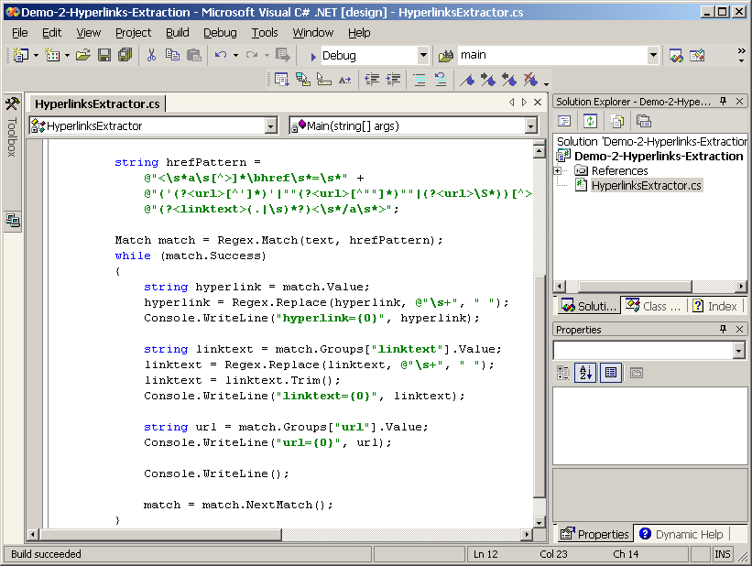
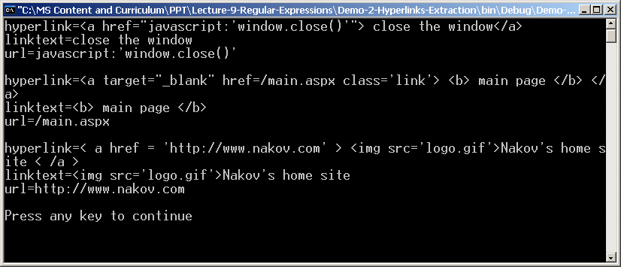
Демонстрация #2
Извличане на всички връзки от HTML документ чрез регулярни изрази

Slide 46
Обратни референции
Обратните референции (back references) позволяват откриване на повторни съвпадения на групи
Пример: Намиране на всички съвпадения на потребители със съответните пароли в текст във формат "потребител парола":
String text = "gosho &boza!!36\n" + "pesho pesho\n" +
"ivo kaka\n" + "kaka #k@k@22\n" + "test test";
string pattern = @"^(?<user>\S+)\s+(\<user>)$";
MatchCollection matches = Regex.Matches(text, pattern,
RegexOptions.Multiline);
foreach (Match match in matches)
{
Console.Write("{0} ", match.Groups["user"]);
}
// Резултат: pesho test

Slide 47
Regex.Replace – пример
Имаме документ с тагове [URL=…] … [/URL]. Искаме да ги заместим с HTML хипервръзки <a href = …> … </a>
static void Main()
{
String text = "Here is the link:<br>" +
"[URL=http://www.devbg.org]БАРС[/URL]<br>\n" +
"and the logo:[URL=http://www.devbg.org][IMG]\n" +
"http://www.devbg.org/basd-logo.png[/IMG][/URL]\n";
string pattern = @"\[URL=(?<url>[^\]]+)\]" +
@"(?<content>(.|\s)*?)\[/URL\]";
string newPatt = "<a href=\"${url}\">${content}</a>";
string newText =
Regex.Replace(text, pattern, newPatt);
Console.WriteLine(newText);
}

Slide 48
Regex.Replace – пример
Regex.Replace може да се използва и с делегата MatchEvaluator, който се извиква за заместване на намерените съвпадения:
static string CapitalizeFirstLetter(Match aMatch)
{
string word = aMatch.Value;
return Char.ToUpper(word[0]) + word.Substring(1);
}
static void Main()
{
String text = "бирено парти - вход свободен!";
string pattern = @"\w+";
string newText = Regex.Replace(text, pattern,
new MatchEvaluator(CapitalizeFirstLetter));
Console.WriteLine(newText);
// Резултат: Бирено Парти - Вход Свободен!
}

Slide 49
Regex.Split – пример
Извличане на email адреси от списък с най-разнообразни разделители:
Ако използваме групи в разделящия регулярен израз, те участват в резултата:
String text = "zuzi@kaval.bg;; ciki@duduk.net, " +
"bob@mail.bg\n\nfn12345@fmi.uni-sofia.bg\n" +
" mente@eu.int | , , ;;; gero@dir.bg";
string splitPattern = @"[;|,|\s|\|]+";
string[] emails = Regex.Split(text, splitPattern);
Console.WriteLine(String.Join(", ", emails));
// Резултат: zuzi@kaval.bg, ciki@duduk.net, bob@mail.bg,
// fn12345@fmi.uni-sofia.bg, mente@eu.int, gero@dir.bg
string[] parts = Regex.Split("скара-бира", "(-)");
// parts = {"скара", "-", "бира")

Slide 50
Настройки с RegexOptions
Класът Regex може да приема различни настройки чрез свойството си Options
Възможните настройки са описани в изброения тип RegexOptions:
IgnoreCase – задава търсене, което игнорира регистъра на буквите (малки/главни)
Multiline – задава режим за търсене "multi-line". Метасимволите ^ и $ в този режим означават начало и край на ред
Singleline – задава режим за търсене "single-line". Метасимволът . в този режим има значение "всеки символ, включително \n"
IgnorePatternWhitespace – игнорира празното пространство и коментарите (# …) в рег. израз

Slide 51
RegexOptions – примери
String text = "Бирата намаля. Дайте още бира!";
string pattern = @"\bбир\w*\b";
MatchCollection matches = Regex.Matches(
text, pattern, RegexOptions.IgnoreCase);
foreach (Match match in matches)
{
Console.Write("{0} ", match);
}
// Заради опцията IgnoreCase резултатът е: Бирата бира
String text = "Бирата намаля.\nДайте още бира!";
string pattern = @"^\w+"; \\ търсим думи в началото на ред
MatchCollection matches = Regex.Matches(
text, pattern, RegexOptions.Multiline);
foreach (Match match in matches)
{
Console.Write("{0} ", match);
}
// Заради опцията Multiline резултатът е: Бирата Дайте

Slide 52
Escaping на регулярен израз
При динамично конструиране на регулярен израз трябва да се escape-ват всички данни, идващи от външни източници
Ето например как можем да търсим къде се среща дадена дума в даден текст:
Какво ще намери този код ако бяхме пропуснали escaping-а и потребителят въведе за търсене "\w*" или ".*"?
Каква друга грешка има в кода? Какво ще стане ако потребителят въведе празен низ?
String text = @"Всички форми на думата 'бира' в даден" +
@" текст можем да намерим с регулярния израз " +
@"\b(Б|б)ир(((а|ичка)(та)?)|((и|ички)(те)?))\b.";
string word = Console.ReadLine();
String pattern = @"\b" + Regex.Escape(word) + @"\b";
Match match = Regex.Match(text, pattern);

Slide 53
Кога да ползваме рег. изрази?
Регулярните изрази се поддържат трудно!
Ако използвате сложни регулярни изрази, помислете дали ще можете с лекота да ги променяте след 3 месеца! Ами след 1 година?
А вашите колеги ще могат ли при нужда да ги променят?
Като правило избягвайте сложни регулярни изрази
Разбивайте проблема на части и пишете по-прости регулярни изрази за всяка част
Например за изваждане на всички изречения с главни букви първо извадете изреченията, а след това проверете дали са от главни букви

Slide 54
Ами ефективността?
Ефективността на регулярните изрази може да бъде трагично ниска, ако бъдат използвани неправилно
Например следният код може да умори за доста време дори завидно бърза машина:
В някои случаи регулярните изрази се изпълняват по метода "търсене с връщане назад" (backtracking)
Ако регулярният израз описва граф с много цикли, търсенето е неефективно
String text = "aaabacabababaccbacbcbccacbcbccbacccccc";
string pattern = @"(\w*ab|\w*ac|\w*aa|\w*c)*cccccc";
Match m = Regex.Match(text, pattern);

Slide 55
Регулярни изрази – още примери
Размяна на първите две думи в даден низ:
Понеже групите нямат имена, се означават съответно с $1, $2 и $3
Парсване на декларации <var>=<value>:
String text = " няма бира, дай ракия!";
string pattern = @"\A\s*(\w+)(\W+)(\w+)";
string newText = Regex.Replace(text, pattern,"$3$2$1");
Console.WriteLine(newText);
// Резултат: бира няма, дай ракия!
String text = "server=mail.bg\nuser=u1\npass=!mente17";
string pattern = @"(\w+?)\s*=\s*(\S+)\s*";
MatchCollection matches = Regex.Matches(text, pattern);
foreach (Match m in matches)
Console.WriteLine("var={0} value={1}",
m.Groups[1], m.Groups[2]);

Slide 56
Регулярни изрази – още примери
Парсване на дати:
String text = "17.03.2004 12:11:05";
string pattern =
@"\A(?<day>\d+) # day in the beginning
(\.|\/) # separator (. or /)
(?<month>\d+) # month
(\.|\/) # separator (. or /)
(?<year>(19|20)?\d{2}) # year (19XX, 20XX or XX)
\s+ # whitespace
(?<hour>\d+) # hour
: # separator
(?<min>\d+) # minutes
(:(?<sec>\d+))? # seconds (optional)";
Match match = Regex.Match(text, pattern,
RegexOptions.IgnorePatternWhitespace);
(примерът продължава)

Slide 57
Регулярни изрази – още примери
Парсване на дати:
Премахване на пътя от името на файл:
if (match.Success)
{
GroupCollection gr = match.Groups;
Console.WriteLine("day={0} month={1} year={2}\n" +
"hour={3} min={4} sec={5}",
gr["day"], gr["month"], gr["year"],
gr["hour"], gr["min"], gr["sec"]);
}
else
{
Console.WriteLine("Invalid date and time!");
}
String fileName = @"/home/nakov/sample.tar.gz";
String file = Regex.Replace(fileName, @"^.*(\\|/)", "");

Slide 58
Търсите готови изрази?
Не е нужно да знаете всичко за регулярните изрази
В Интернет има сайтове, където можете да намерите на готово каквото ви трябва:
Regular Expressions Library – http://www.regexlib.com/
3 Leaf: .NET Regular Expression Repository – http://www.3leaf.com/resources/articles/regex.aspx
Можете да използвате инструменти за създаване и тестване на рег. изрази като:
The Regulator – http://royo.is-a-geek.com/iserializable/regulator/
The Regex Coach – http://www.weitz.de/regex-coach/

Slide 59
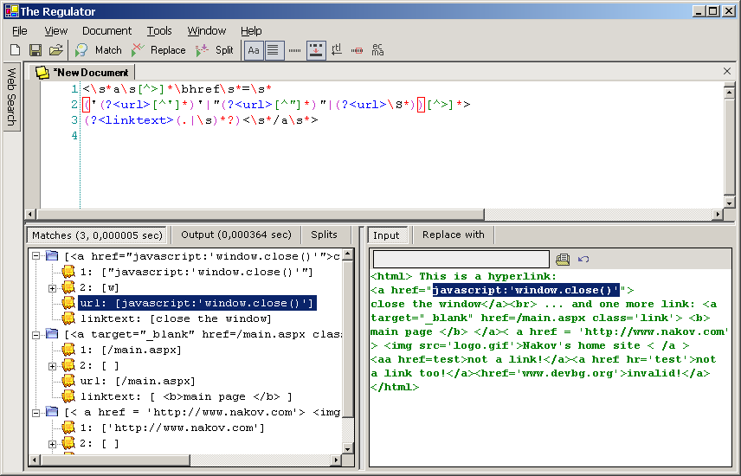
Демонстрация #3
Инструментът "The Regulator"

Slide 60
Регулярни изрази
Въпроси?

Slide 61
Упражнения
Опишете накратко какво представляват регулярните изрази. Кои са основните елементи на езика на регулярните изрази? Какви метасимволи познавате?
Опишете накратко средствата на .NET Framework за работа с регулярни изрази - основните класове и по-важните им методи.
Напишете програма, която с помощтта на регулярен израз по дадена последователност от символи (цел) и даден текст извлича от текста всички думи, които съдъжат зададената цел в себе си като подниз.
Възможно ли е чрез регулярен израз да се провери дали скобите в даден числов израз са поставени правилно (дали за всяка отваряща скоба има съответстваща затваряща). Защо?

Slide 62
Упражнения
Напишете програма, която с помощта на рег. израз валидира реални числа във формат цяла, следвана от дробна част. Например числата "0", "33", "-2381.78132", "4.3347", "12.00" и "0.34" се считат за валидни, а числата "+3", "--2", "24 543", "01.23", "12.", "11,23", "12е7" – за невалидни.
Напишете програма, която изважда от даден текстов документ всички поднизове, които приличат на email адрес (последователности от символи във формат <identifier>@<host>... <domain>). Използвайте подходящ рег. израз.
Напишете програма, която изважда от даден текстов документ всички низове, които приличат на URL адреси (поднизове във формат www.<host>...<domain> и поднизове, започващи с "http://").

Slide 63
Упражнения
Напишете програма, която с помощта на регулярен израз по даден URL адрес във формат [protocol]://[server]/[resource] извлича от него отделните му елементи – [protocol], [server] и [resource]. Например за URL http://www.devbg.org/forum/index.php трябва да извлече [protocol] = "http", [server] = "www.devbg.org" и [resource] = "/forum/index.php".
Даден е речник с думи, който представлява текст във формат "дума значение", по една речникова единица на всеки ред (значението може да се състои от няколко думи). Да се състави програма, която по дадена дума намира значението й в речника. Използвайте регулярни изрази и групи за парване на текста.

Slide 64
Упражнения
Напишете програма, която претърсва даден текст за дадена дума и намира и отпечатва всички изречения, в които тази дума се среща. Можете да считате, че всяко срещане на някой от символите ".", "!" и "?" означава край на изречение. Например в текста "\tНалей ми бира! Изстина бирата заради тези регулярни изрази. Ще сложа две-три в камерата.\n \t Отивам до магазина за още бира." думата "бира" се среща само в първото и последното изречение. За разделяне на изреченията едно от друго използвайте регулярни изрази. Подходящ ли е изразът "\s*(.|\s)*(\.|\!|\?)" и защо?
Напишете програма, която извлича от даден текст всички цели цисла без знак и ги записва в масив от символни низове. За целта използвайте метода Regex.Split.

Slide 65
Упражнения
Напишете програма, която заменя в даден HTML документ всички хипервръзки <a href=...>...</а> с метаописание на тези връзки във формат [url href=...]...[/url]. Програмата трябва да се справя с вложени тагове и дори с вложени хипервръзки (въпреки че това не е позволено в езика HTML). Използвайте регулярни изрази и метода Regex.Replace.
Напишете програма, която обръща думите в дадено изречение в обратен ред. Например изречението "Брала мома къпини." трябва да се преобразува в "Къпини мома брала.". Използвайте класа Regex.Replace заедно с MatchEvaluator

Slide 66


Използвана литература
Yashavant Kanetkar, The Regular Expressions –http://www.funducode.com/csharpart/csarticle30.htm
Brad Merrill, C# Regular Expressions – http://windows.oreilly.com/news/csharp_0101.html
MSDN Library – http://msdn.microsoft.com

